Slide 1
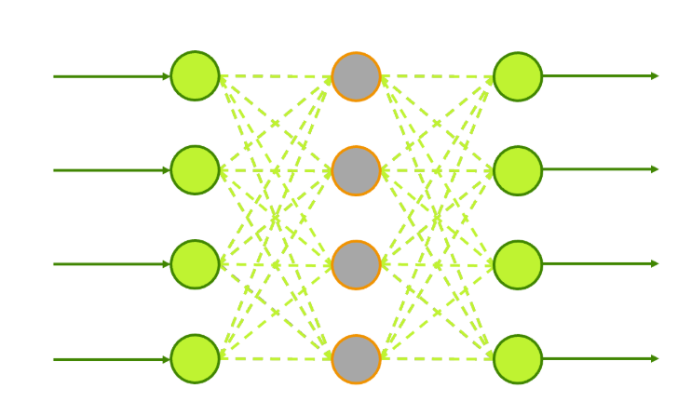

Slide 2
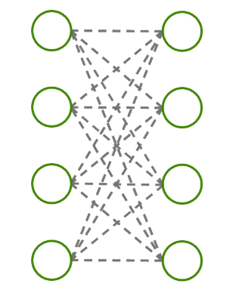

Slide 3
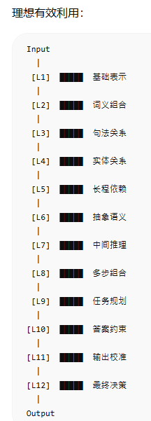
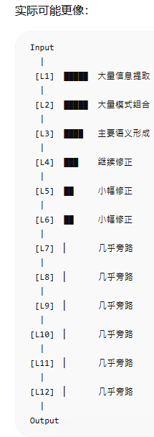

Slide 4
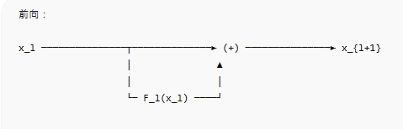

Slide 5
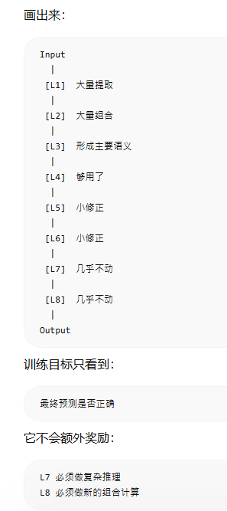
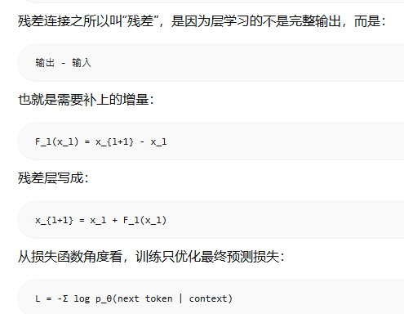
当总体的损失函数收敛的时候，
没有残差：深层难训练
有残差：深层好训练，但可能有层被低效使用

Slide 6
前向传播已经算了 loss，为什么还要反向传播？
得讲清楚前向传播和后向传播
1. 前向传播：算预测结果和 loss
2. 反向传播：算每个参数对 loss 的影响，真正往回传的是梯度
3. 参数更新：用梯度修改参数，

